Slide 1



MATERI KESEKRETARIATAN
HIMAPRO TI SAKTI

Slide 2

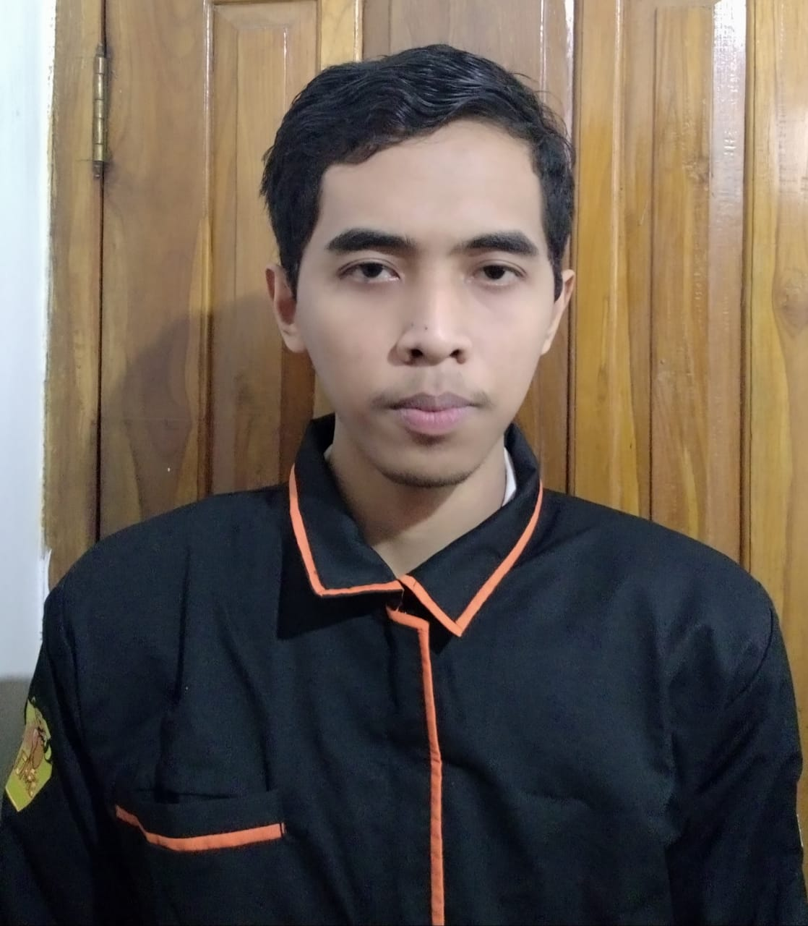
SEKRETARIS HIMAPRO TI SAKTI
2021/2022
SEKRETARIS 1
JUNIARGO PONCO RISMA WIRANDI
19201183

Slide 3


APA ADA YANG PERNAH MENJADI SEKRETARIS ?

Slide 4

ANGGARAN RUMAH TANGGA Himapro TI Sakti PERIODE 2021-2022
BAB VII
SEKRETARIS
Pasal 24
Kewajiban Sekretaris
Membantu Ketua Umum Himapro TI Sakti dalam penyelenggaraan kegiatan organisasi sesuai bidang tugasnya.
Bertanggungjawab kepada Ketua Umum Himapro TI Sakti.
Membuat laporan berkala kepada Ketua Umum Himapro TI Sakti.
Menjalankan program kerja yang sudah disepakati saat rapat pengurus.
Mentaati dan melaksanakan AD/ART Himapro TI Sakti yang berlaku.

Slide 5
ANGGARAN RUMAH TANGGA Himapro TI Sakti PERIODE 2021-2022
BAB VII
SEKRETARIS
Pasal 25
Hak Sekretaris
Menyusun dan melaksanakan rencana dan program kerja di bidangnya.
Membantu sekretaris acara.
Mempunyai hak yang sama untuk menyampaikan aspirasi.
Mendapat surat aktif berorganisasi.

Slide 6

TUGAS SEKRETARIS
Tulis menulis
Rencana program
Strategi pelaksanaan program
Sampai evaluasi
Kegiatan kearsipan dan agenda
Arsip surat masuk dan keluar
Proposal kegiatan
LPJ kegiatan

Slide 7
TUGAS SEKRETARIS
Pemilikan dan pemeliharaan buku induk organisasi
Buku notulensi
Buku agenda kegiatan
Buku absensi
Buku surat masuk dan surat keluar
Buku tamu
pengiriman dan penerimaan surat
data-data lain yang berkaitan langsung dengan kegiatan tulis menulis

Slide 8
TUGAS SEKRETARIS
Surat – menyurat
Surat perizinan
Surat peminjaman
Surat undangan
Surat sponsor
Surat peringatan

Slide 9

STANDARD OPERATION PROCEDURES
DALAM SURAT MENYURAT

Slide 10
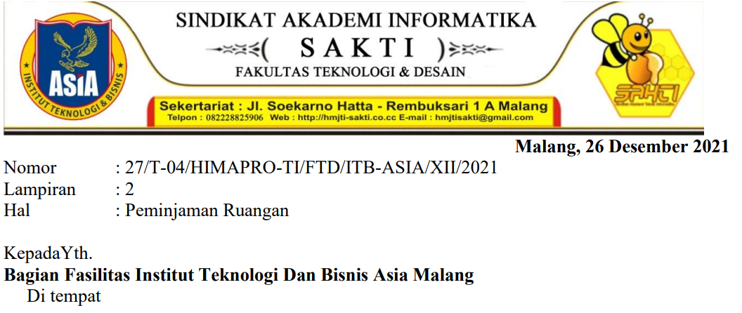
PEMINJAMAN FASILITAS
Nomor Surat
Berapa Lampiran
Tanggal pembuatan surat
Penerima / bersankutan
Perihal / tujuan

Slide 11
NOMOR SURAT
Keterangan |  | Kode Surat |  |  | Waktu
Undangan |  | T-01
Ijin |  | T-02
Peminjaman Fasilitas |  | T-03
Peminjaman Ruang |  | T-04
Sponsor / Kerjasama |  | T-05
Peringatan |  | T-06
Keterangan Aktif |  | T-07
Perintah |  | T-08
Pemberitahuan |  | T-09
Nomor Urut Surat/Kode Surat/HIMAPRO-TI/FTD/ITB-ASIA/Bulan keluarnya surat(Romawi)/Tahun Keluar surat
Exp : | 024/T-01/HIMAPRO-TI/FTD/ITB-ASIA/XII/2020 | 024/S-01/HIMAPRO-TI/ITB-ASIA/XII/2020

Slide 12
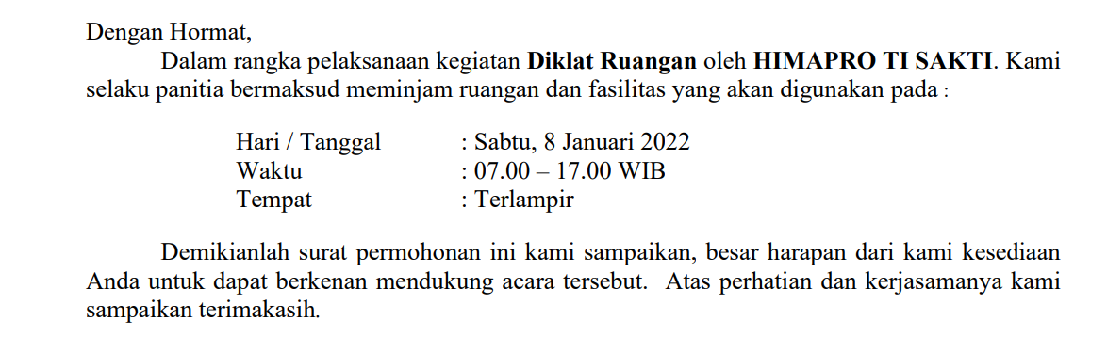
PEMINJAMAN FASILITAS
Isi / maksud surat
Tgl, waktu dan tempat
Penutup

Slide 13
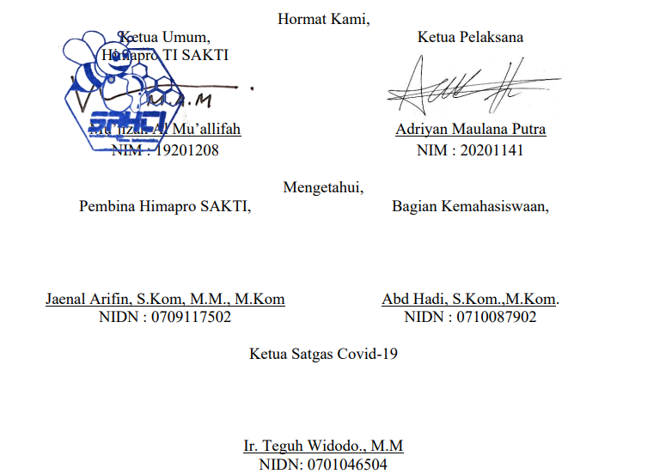
PEMINJAMAN FASILITAS

Slide 14
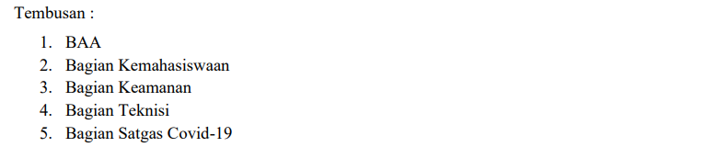
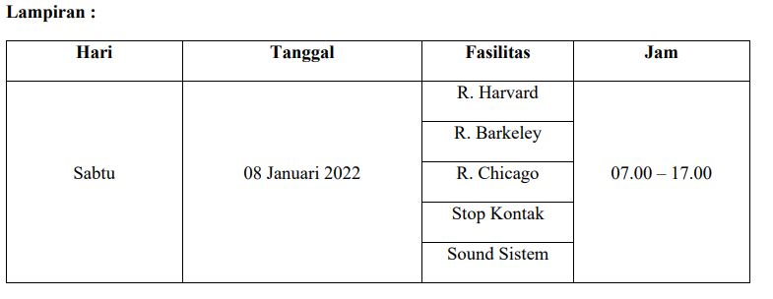
PEMINJAMAN FASILITAS

Slide 15
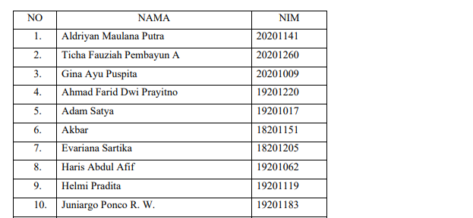
PEMINJAMAN FASILITAS

Slide 16
PERTANYAAN ???
Buatlah sebuah surat peminjaman yang berisi
Tanggal surat dibuat 29 Januari 2022
Dengan nomor urut surat 01
Lampiran sebanyak 0
Tujuan surat peminjaman ruangan
Surat akan dikirim ke bagian fasilitas kampus
Isi surat keperluan OSPRO
Hari Sabtu
Tanggal 08 Febuari 2022
Waktu jam 8 pagi sampai jam 1 siang
Tempat Ruang Harvard dan Ruang Barkeley
Buat penutup surat
Tuliskan tanda tangan ketua umum, ketua pelaksana, pembina, kemahasiswaan dan satgas covid, tidak usah pakai nama dan nim
Dengan tembuasan kebagian , keamanan, baa, teknisi, kemahasiswaan, satgas covid-19

Slide 17
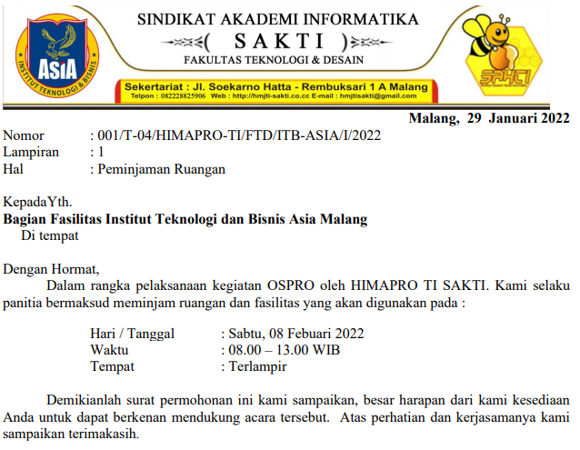
JAWABAN

Slide 18
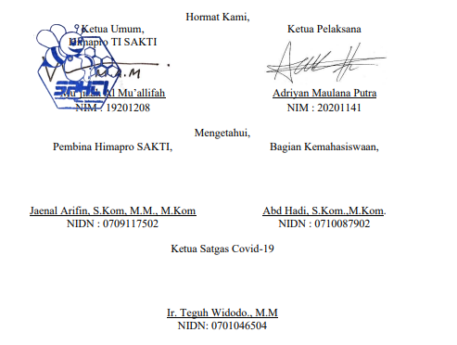
JAWABAN

Slide 19
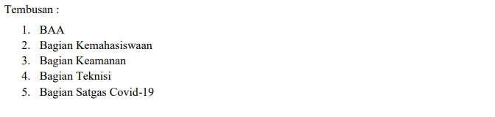
JAWABAN

Slide 20

ADA PERTANYAAN ???

Slide 21

TERIMA KASIN

